Slide 1
Розвиток обчислювальної техніки після Другої Світової Війни
Виконала: Орлова Саша

Slide 2
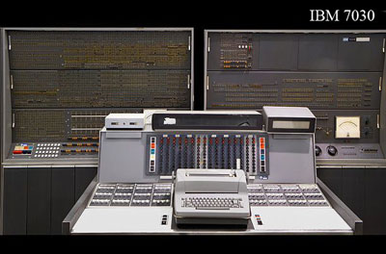
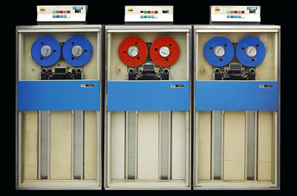
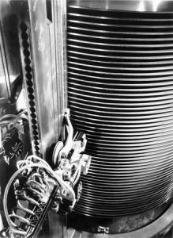
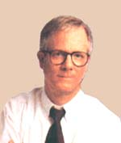
Джин Амдал
в 1952 році був випущений Промисловий електронний комп'ютер ІВМ 701
Вересень 1953-ІВМ 704 - перший комп'ютер, в якому була реалізована перша мова програмування високого рівня FORTRAN
1956-перший жорсткий диск ємністю 5 мегабайт
Кінець 60х-пам'ять IBM 360 на магнітних бабінах, вперше людина могла збільшити пам'ять

Slide 3
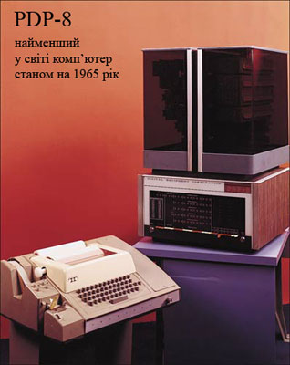
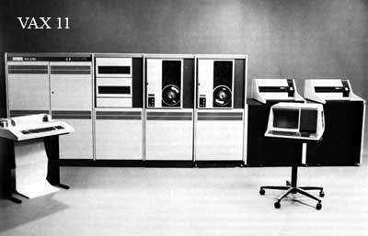
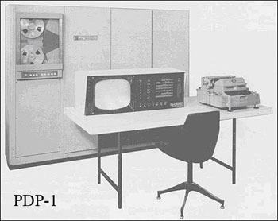
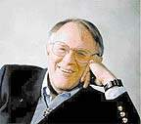
Гордон Белл
у вересні 1960 року був випущений перший комп`ютер компанії DEC- PDP-1
В 1963 році на замовлення Комісії по атомній енергетиці Белл розробляє наступну модель - PDP-5 для управління атомних реакторів.
В квітні 1965 року DEC випускає наступну розробку PDP-8.
Квітень1975-нова модель VAX-11

Slide 4
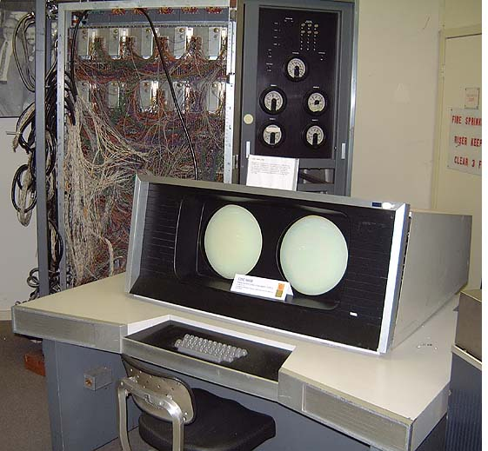
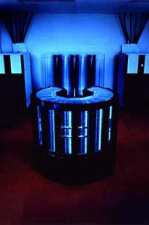
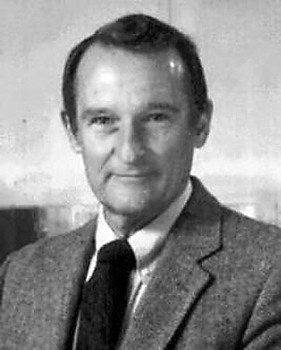
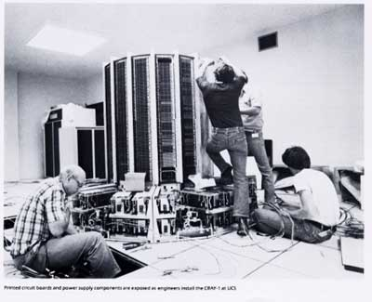
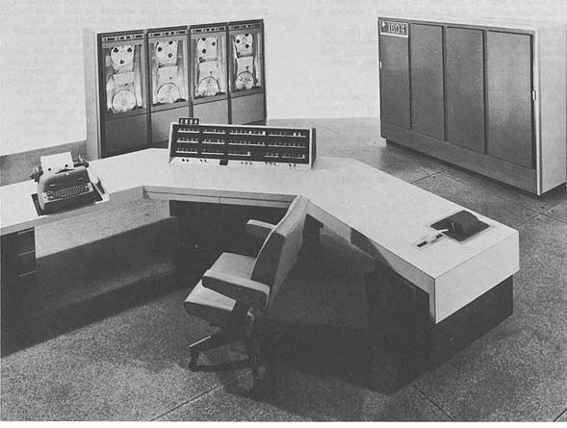
Сеймур Крей
1958-було випущено CDC 1604
22 серпня 1962 року-випуск нової моделі CDC 6600
В березні 1976 року фірма Cray Research випустила свій унікальний суперкомп'ютер Cray-1
Весною 1985 року-Cray-2

Slide 5
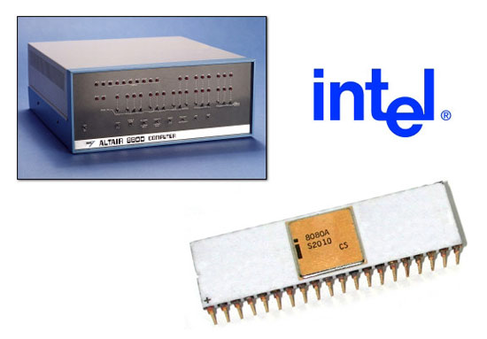

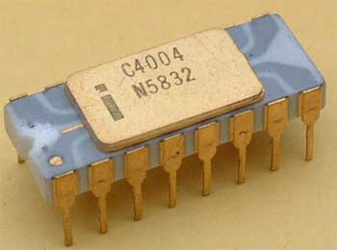
Тед Хофф
У вересні 1971 року Intel офіційно обявила про створення центрального процесора - мікросхеми 4004
у 1974 році Intel випускає новий процесор 8080

Slide 6
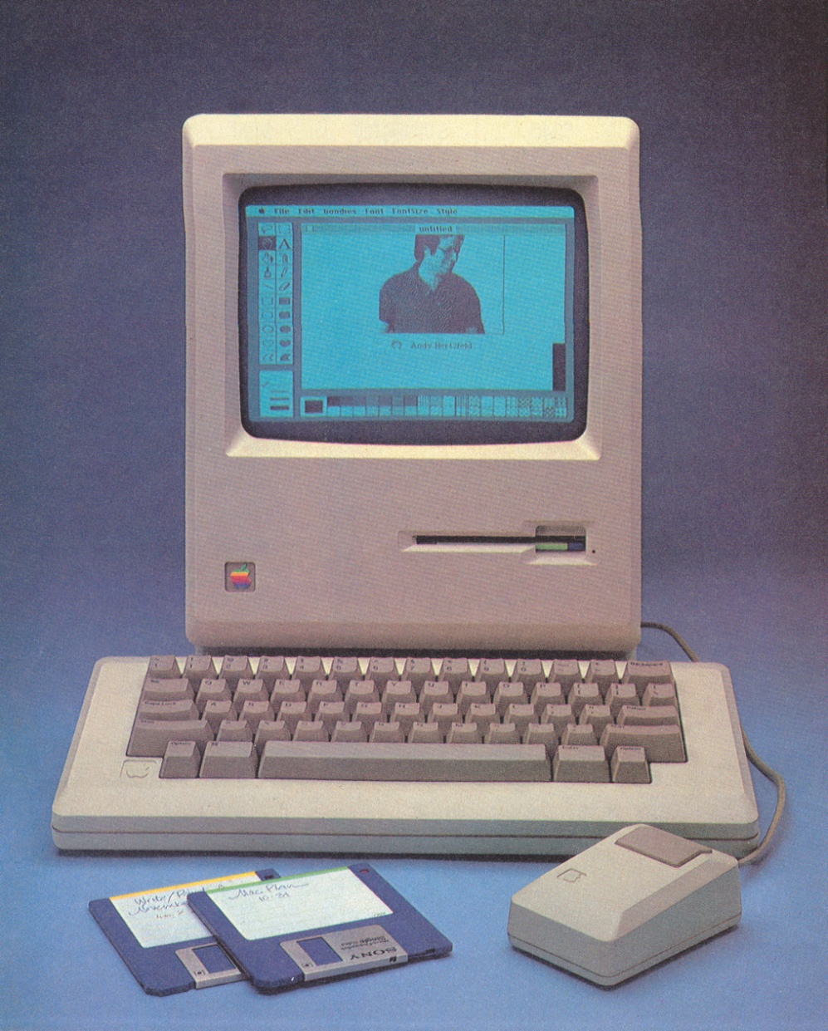
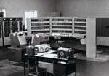
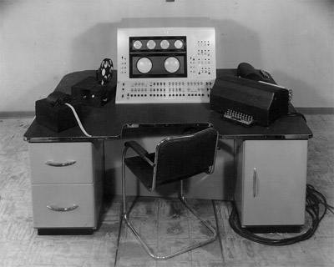
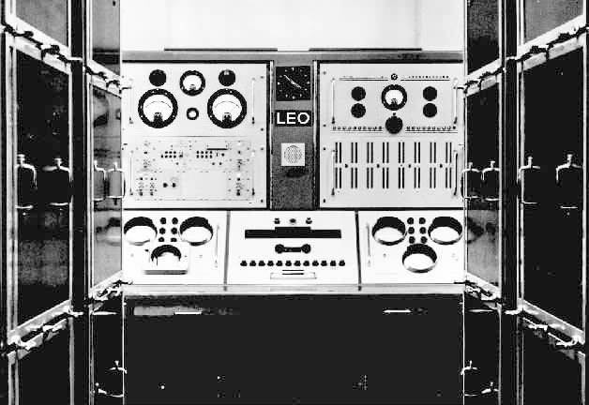
У 1948 році–МЭСМ(малая электронная счетная машина), потім БЕСМ(быстродействующая электронная счетная машина)
У 1951 році- Ferranti Mark-1 і LEO-1.
1984 Корпорація Apple Computer випустила комп'ютер Macintosh
У березні 1989 р. Тім Бернерс-Лі -World Wide Web

Slide 7
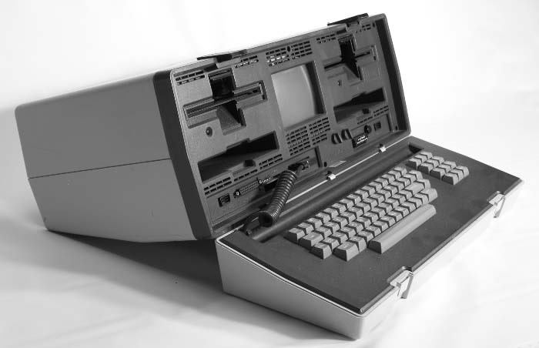
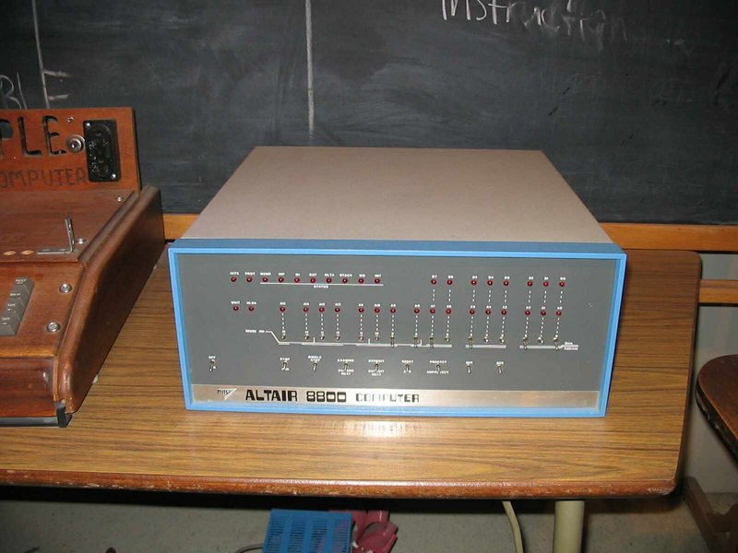
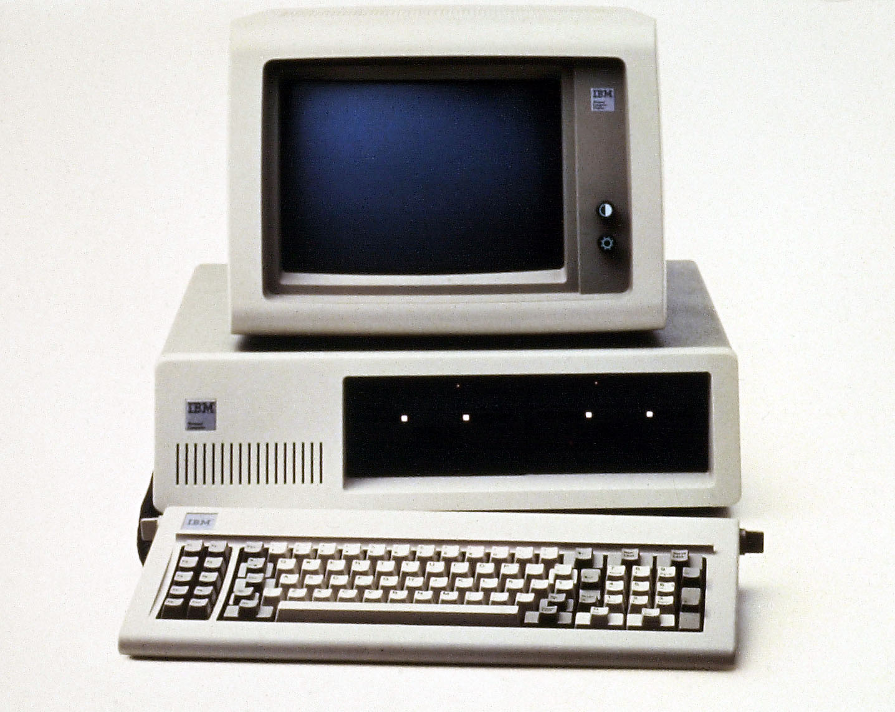
1975р-мікрокомп`ютер альтаир «8800»
1981 р. - Поява IBM PC і PC DOS
У серпні 1981 року поряд із Apple, Commodore і Atari на ринку з'явилися перші переносні бізнеси-комп'ютери фірми Osborne.
Березень 1993 р. – Pentium

Slide 8
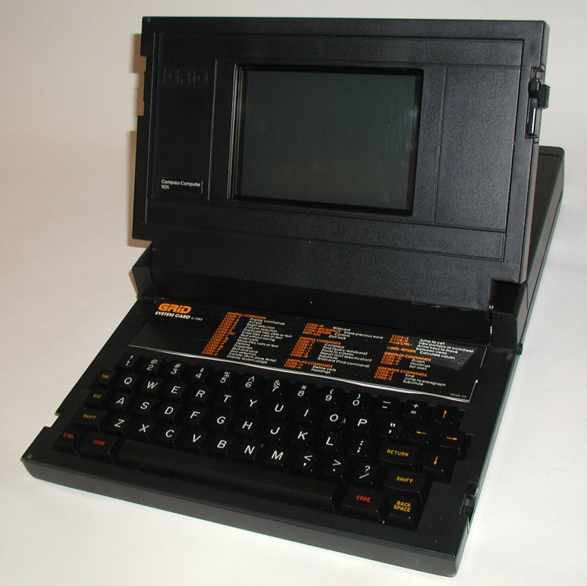
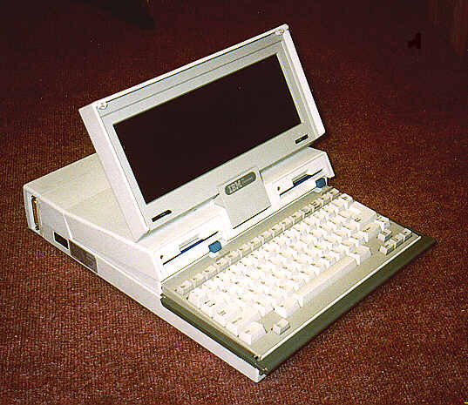
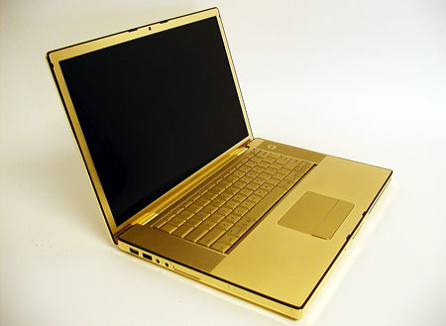
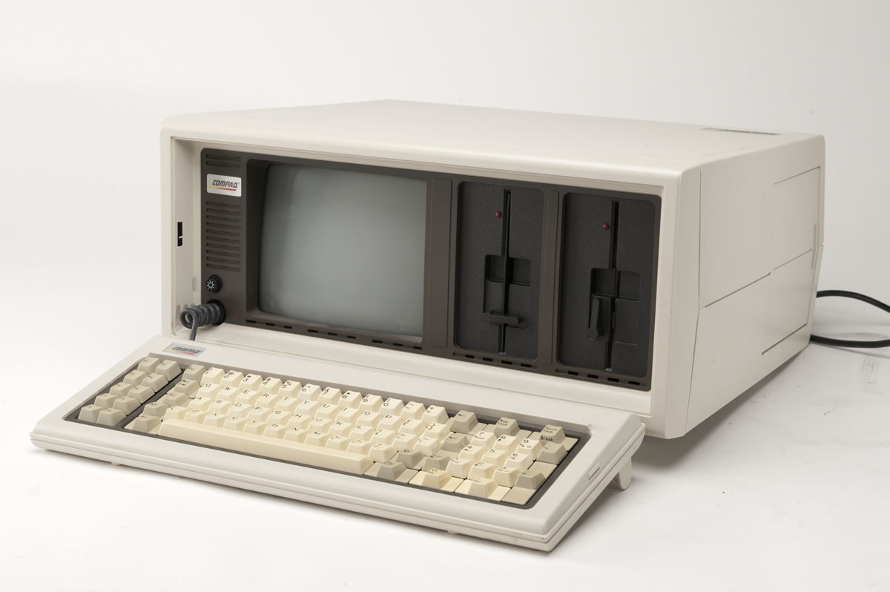
Поява ноутбуків
Перший нотбук - це Grid Compass що його створив Уільям Могрідж в 1979 році
Березень 1983- Compaq Portable
1986– IBM Convertible PC.

